Slide 1
DHT22 Temperatur und Luftfeuchtigkeit Sensor
MIC-Projekt WS 2022/2023
Julian Retzlaff
Felix Baumgart

Slide 2

Gliederung
Einführung
Aufbau mit dsPIC33
Code
Erkenntnisse
Vorführung
Quelle
Abbildung 1
Notes:
Felix

Slide 3
Einführung!
Ziel: Messen Temperatur / Luftfeuchtigkeit
Ausgabe: Ampel, OLED
Veränderung: UART
Notes:
Felix
Grundpunkt erwähnen

Slide 4
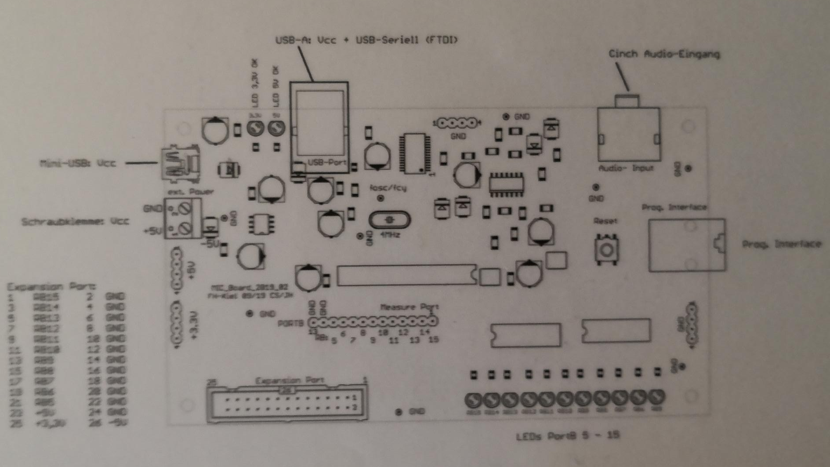
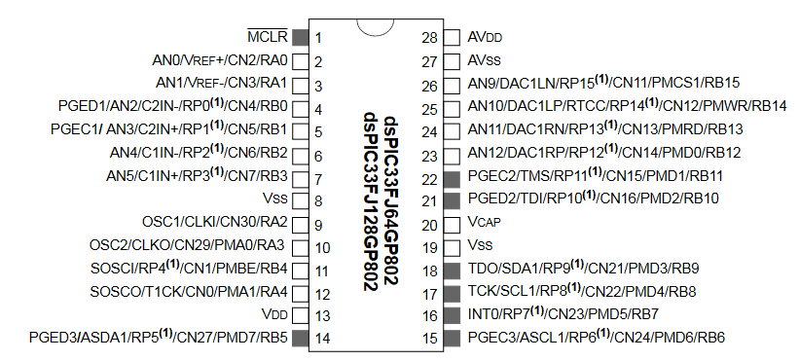
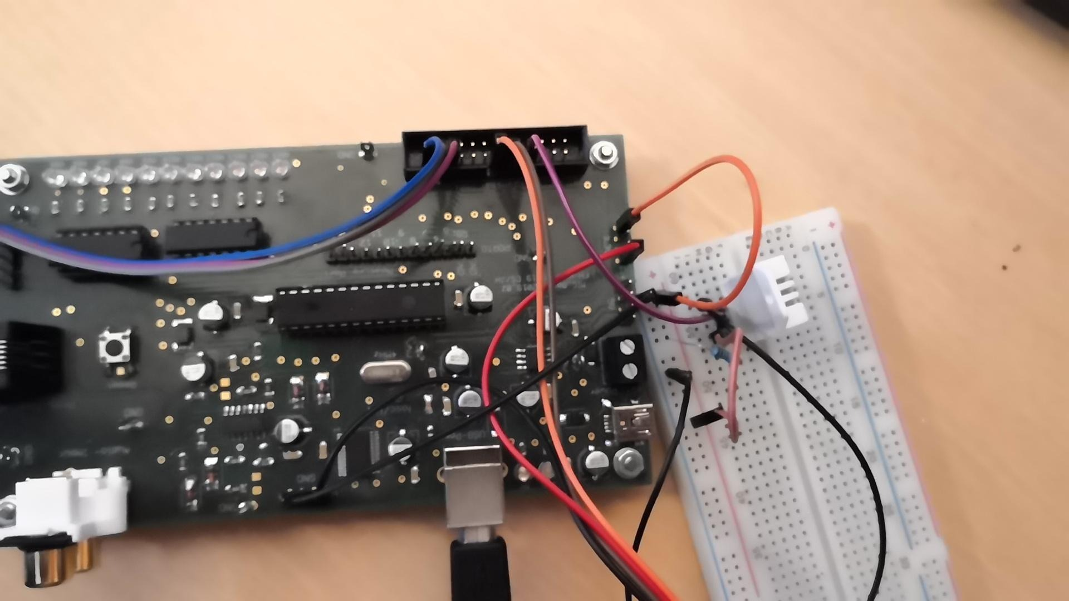
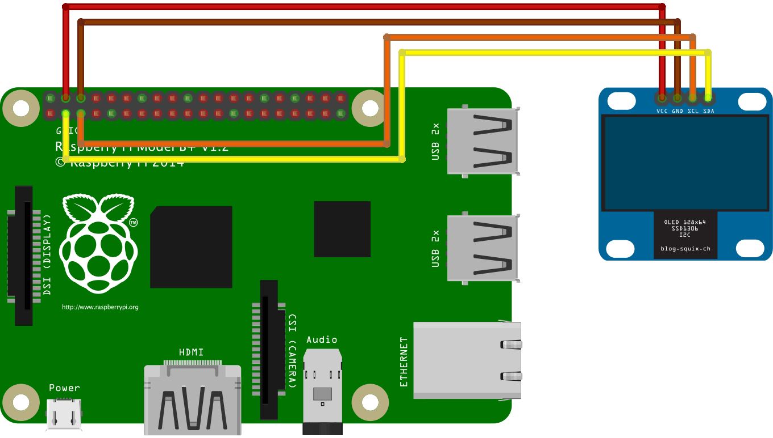
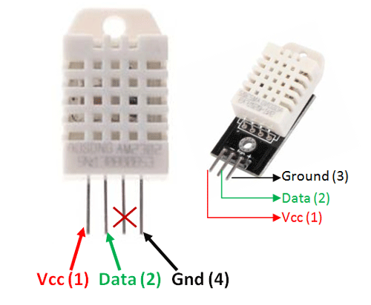
Aufbau mit dsPIC33
Abbildung 3
Abbildung 2
Notes:
Julian
Ampel:
ROT = RB15
GELB = RB14
Grün = RB13
OLED:
Daten = I2C RB8 & RB9
Sensor
Daten = RB5
One-Wire-Bus
Wiederstand zwischen

Slide 5
Code
Strukturierung der Daten:
„ampel“
→ Initialisierung aller Funktionen für die Ampelsteuerung
„config“
→ Konfigurationseinstellungen (Pragma, globale „Definitionen“, PLL)
„dht“
→ Initialisierung aller Funktionen für den DHT22
„oled“
→ Initialisierung aller Funktionen für das OLED
„timer“
→ Initialisierung aller Funktionen für die Timer (Start-Timer und weiter Verlauf)
„uart“
→ Initialisierung aller Funktionen für die Eingabe (UART)
„main“
→ Steht selbstständig
Notes:
Felix

Slide 6
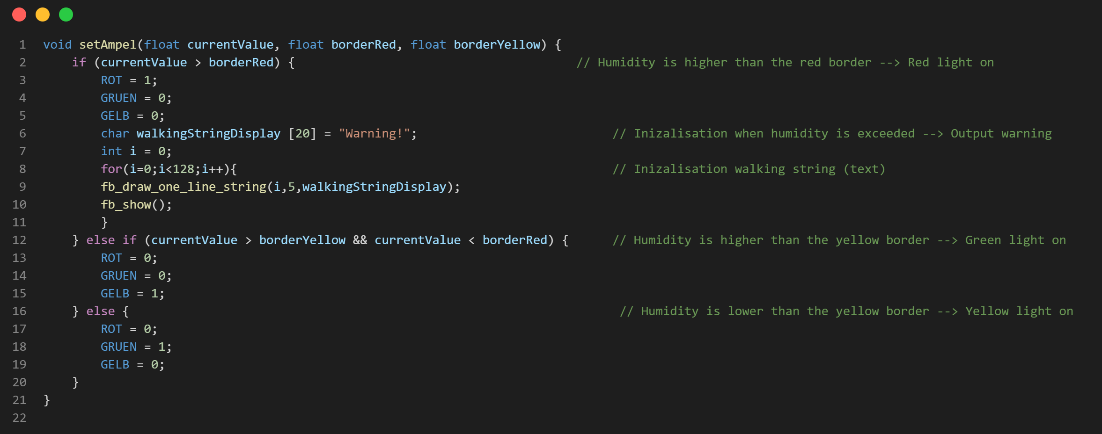
“ampel”
Initialisierung der Ampelschaltung
Notes:
Julian
ROT = zu hohe Luftfeuchtigkeit
GELB = zuniedriegt
Zuhohe = Text auf OLED

Slide 7
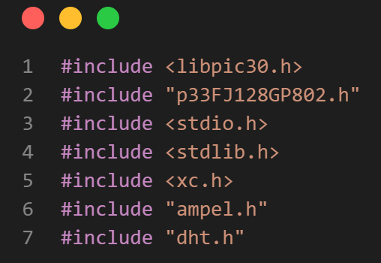
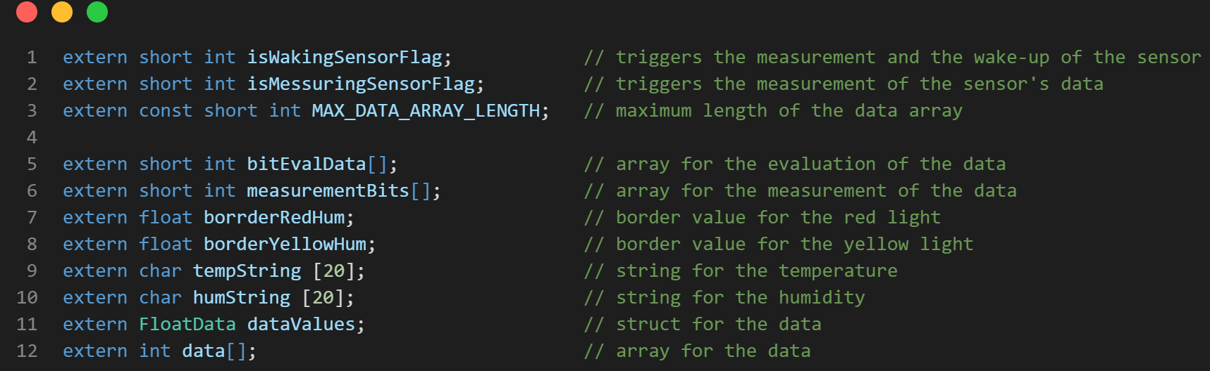
“config”
Grundlegende Bibliotheken
Grundlegende Variablen
Grundlegende Variablen
Notes:
Felix

Slide 8
Sensor DHT22
Hersteller → Aosong Electronics
Eigenschaften
Luftfeuchtigkeit → 2-5%
Temperatur → +- 0,5°C
Temperaturbereich → -40 bis 80°C
Luftfeuchtigkeitsbereich 0-100%
Datenübertragung → One-Wire-Bus
Abbildung 2
Notes:
Felix

Slide 9
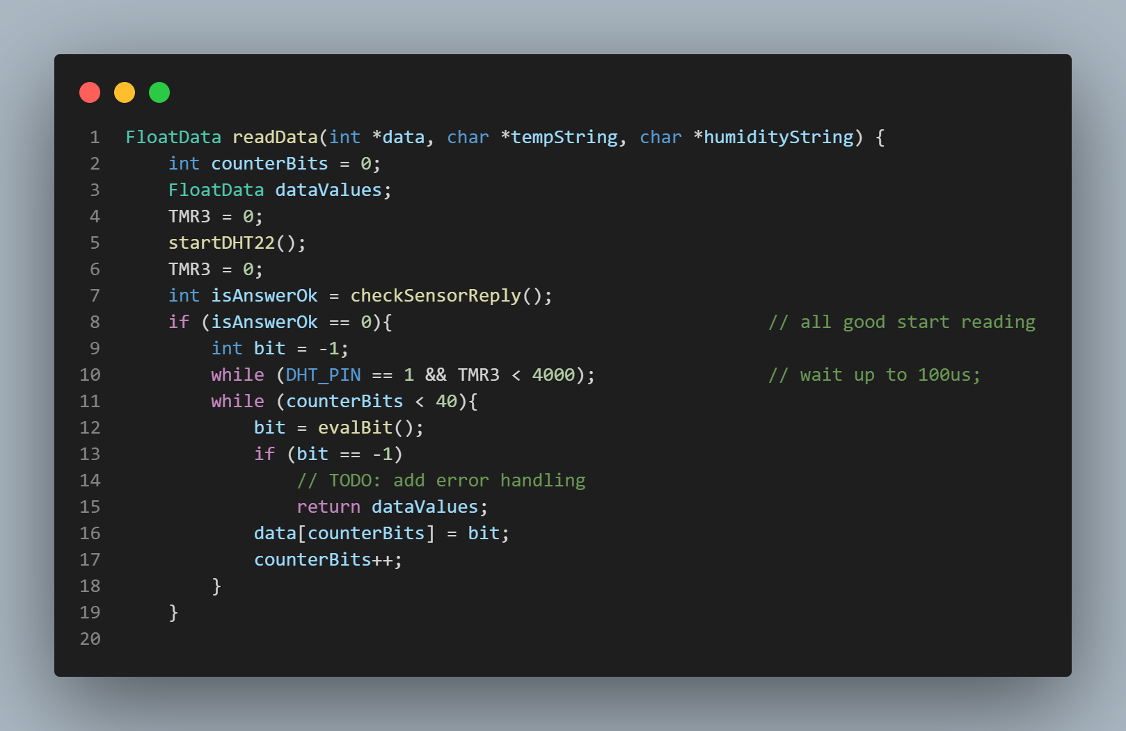
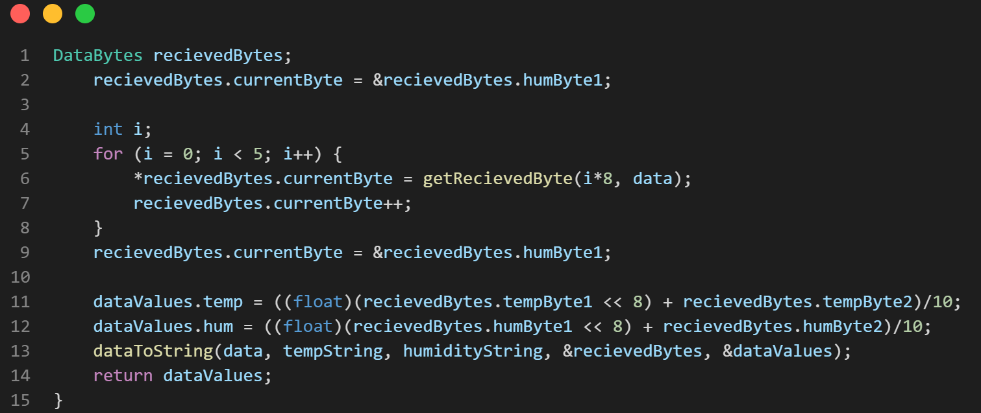
“dht”
Lesen der Daten
Speichern der Daten im Array
Daten in Temperatur und Luftfeuchtigkeit separieren
Notes:
Felix

Slide 10
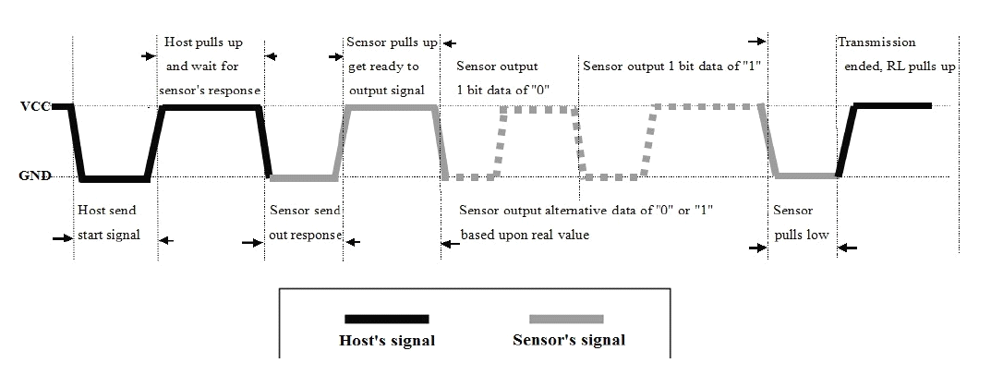
“dht”
Notes:
Felix

Slide 11
OLED
3,3V Stromversorgung
Erdung
RB8 (Daten)
RB9 (Daten)
Eigenschaften:
Auflösung → 128*64
Ansteuerung → I2C
Farben → Schwarz / Weiß „Monochrom“
Abbildung 3
Notes:
Julian

Slide 12
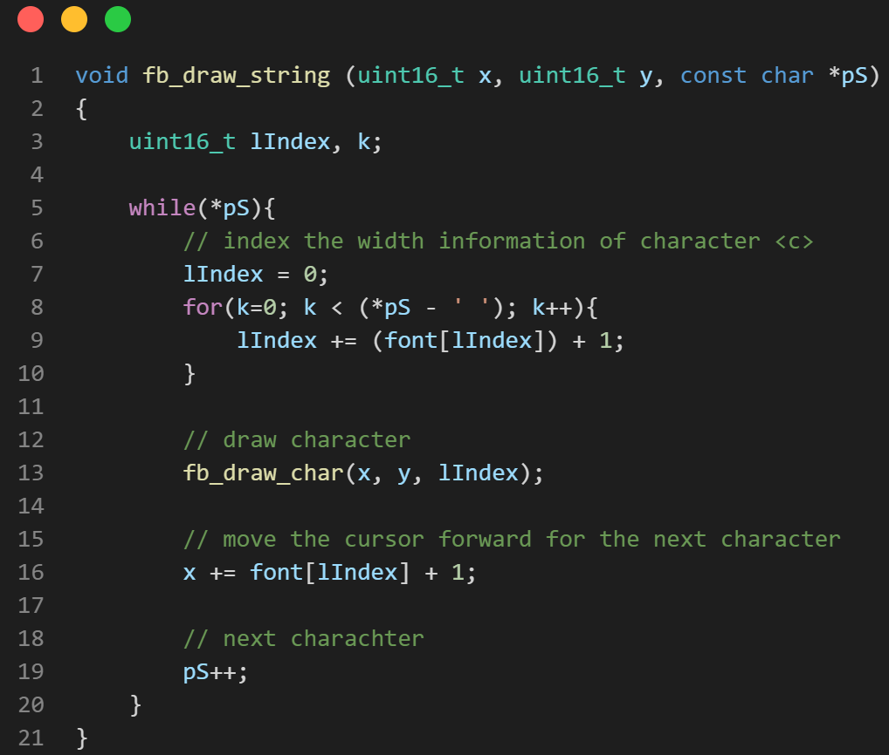
“oled”
Darstellung von einzelnen Character
Notes:
Julian

Slide 13
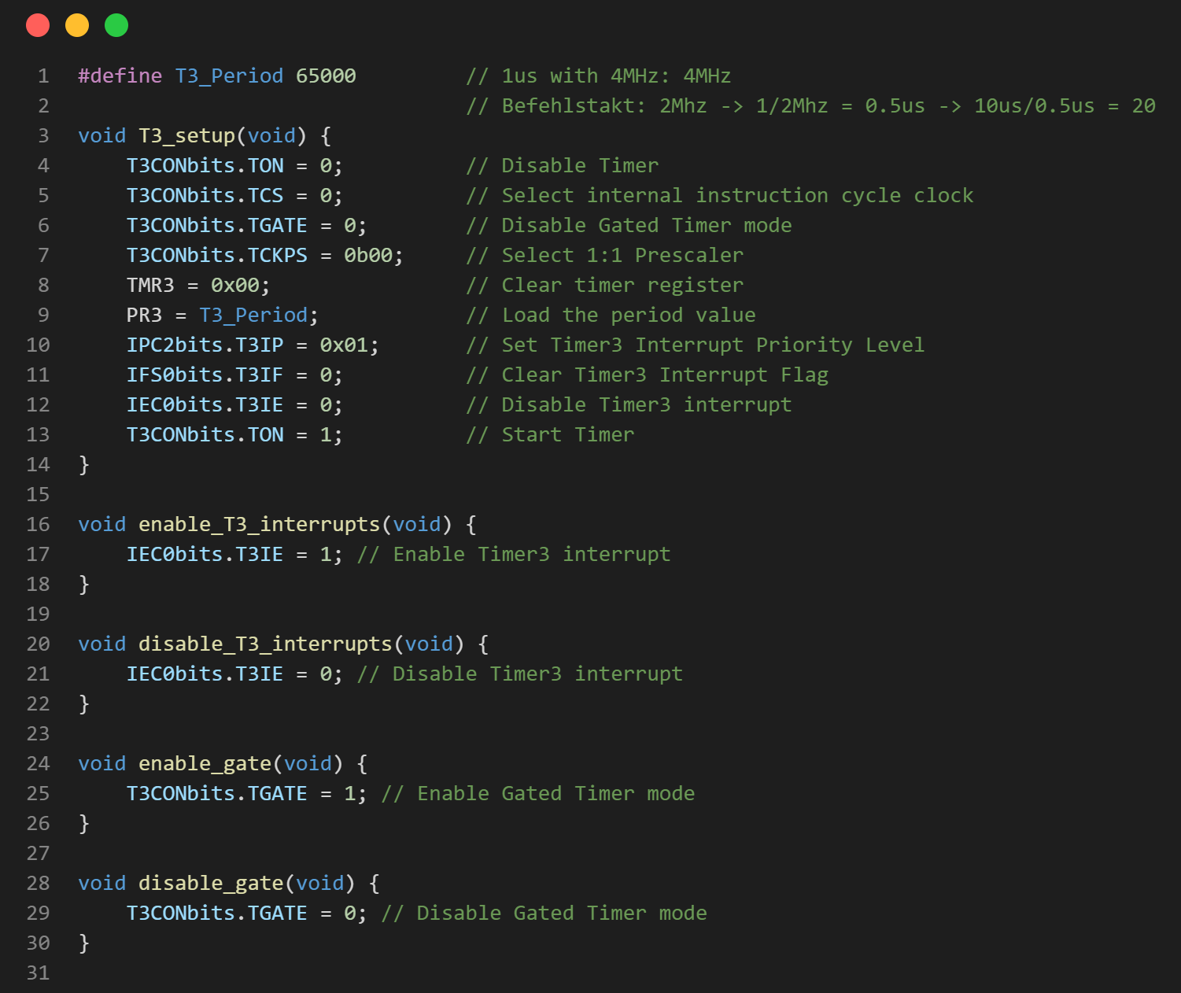
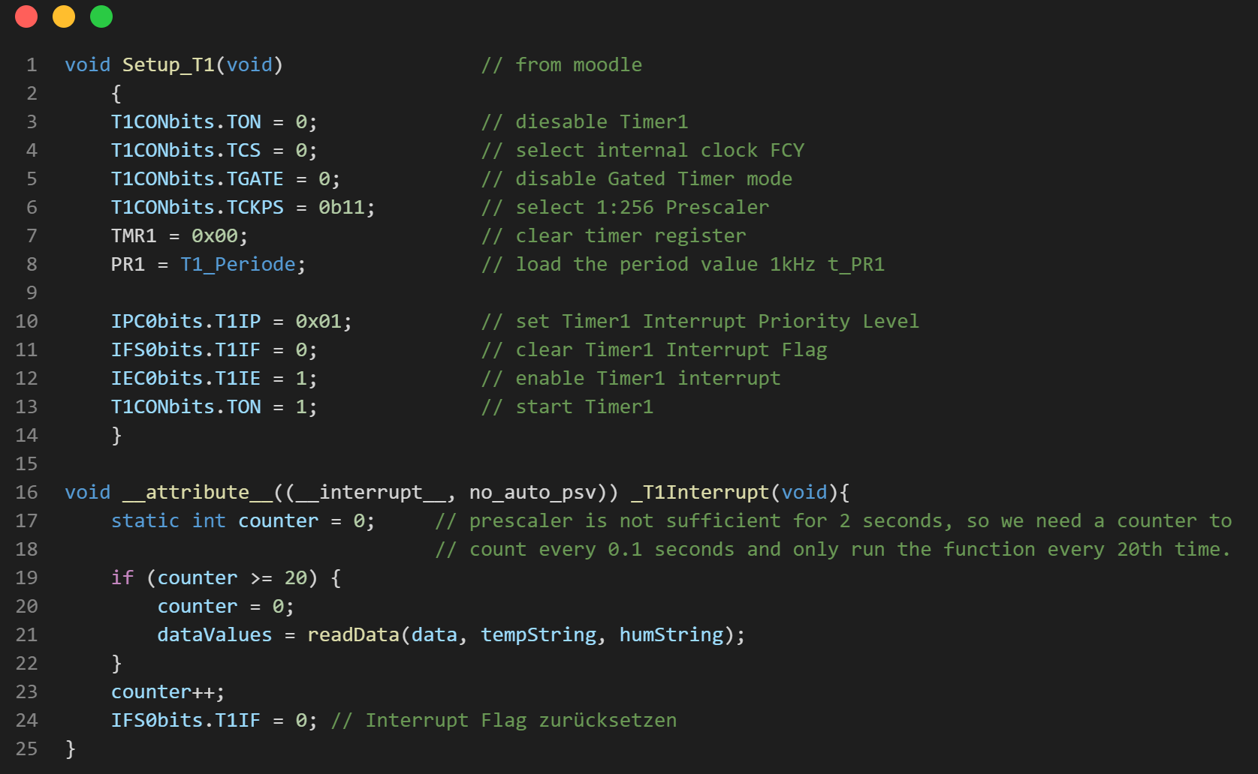
“timer”
System-Timer
Start-Timer
Notes:
Felix: Start-Timer
Julian: System-Timer

Slide 14
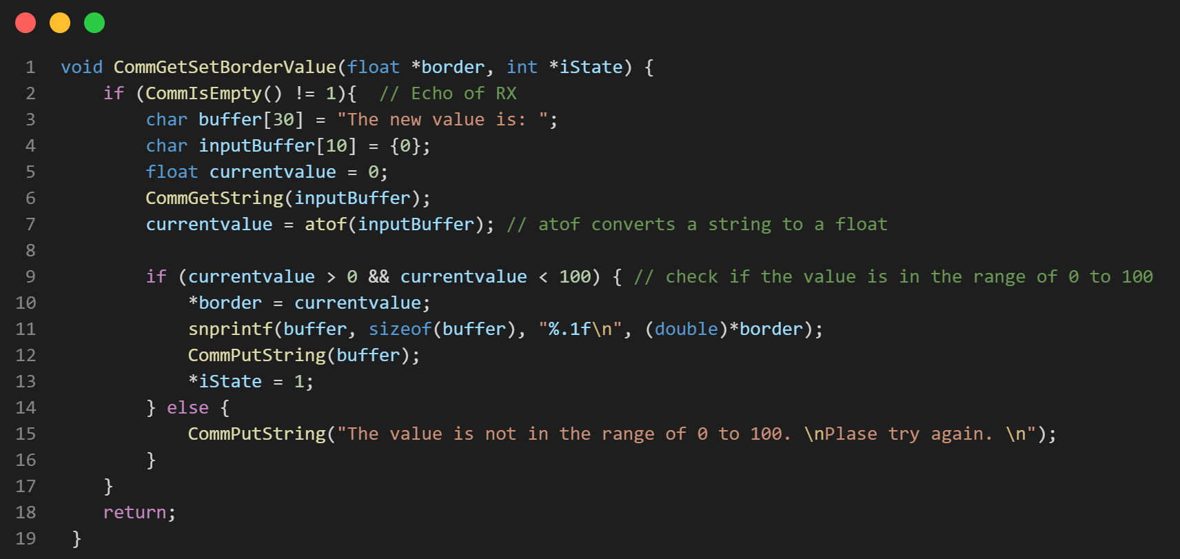
“uart”
Eingabe wird in Floate umgewandelt und überprüft
Notes:
Felix

Slide 15
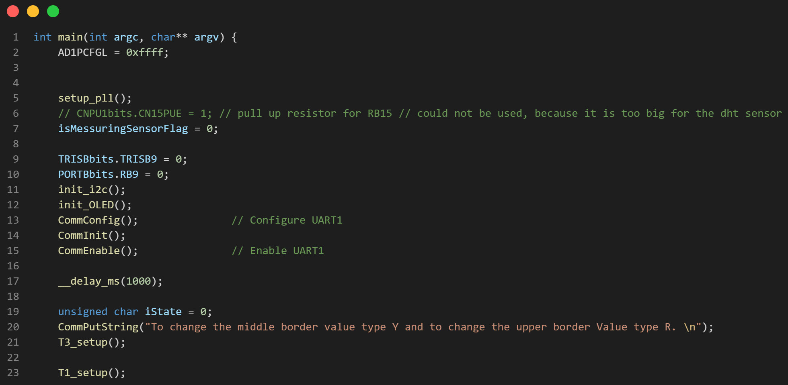
“main”
Aufrufe von Funktion vor der Dauerschleife
Aufforderung zum ändern der Grenzen
Notes:
Julian

Slide 16
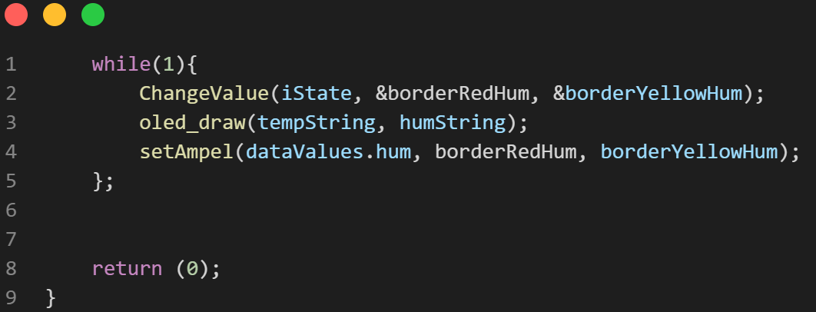
“main”
Aufrufe in der Dauerschleife
Notes:
Julian

Slide 17
Erkenntnis
Strukturierung der Daten:
Strukturierung von C-Code
Learning
Einbindung von Dateien
Skope
Timer
Interrupt
Notes:
Julian / Felix

Slide 18
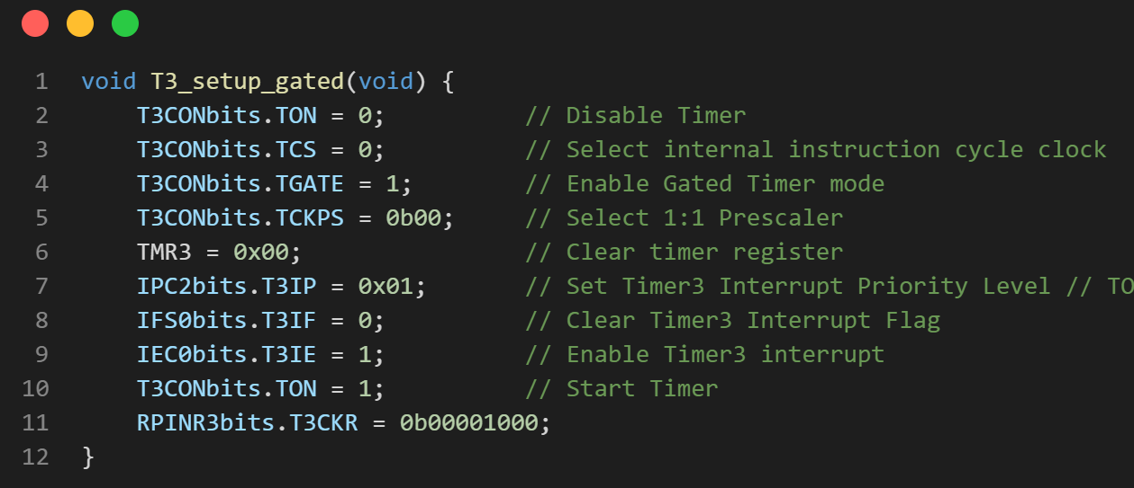
Gated Timer

Slide 19
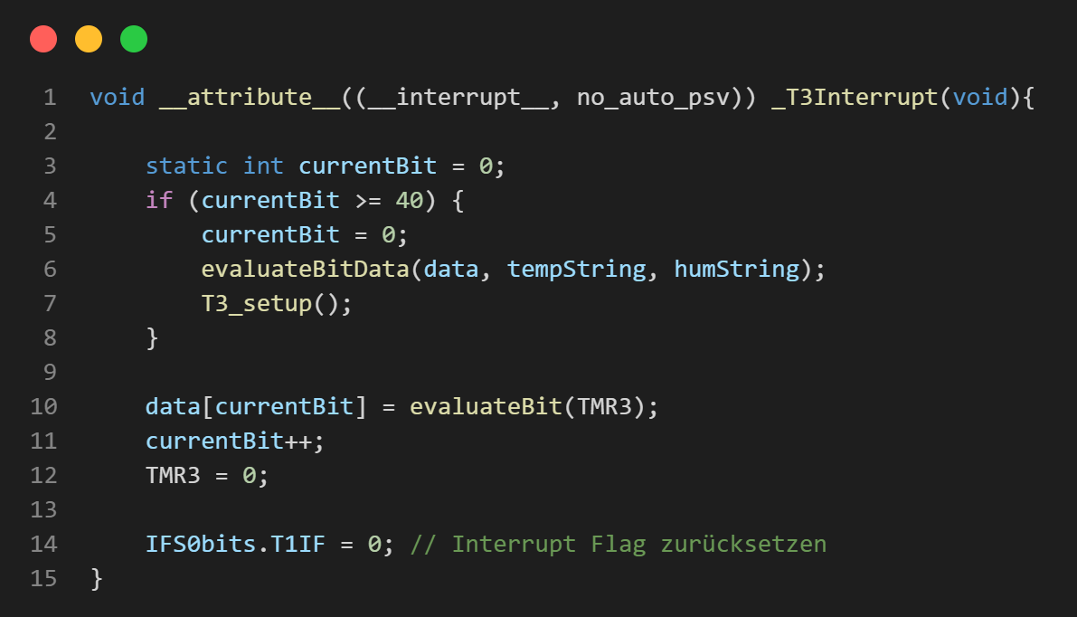
Gated Timer

Slide 20
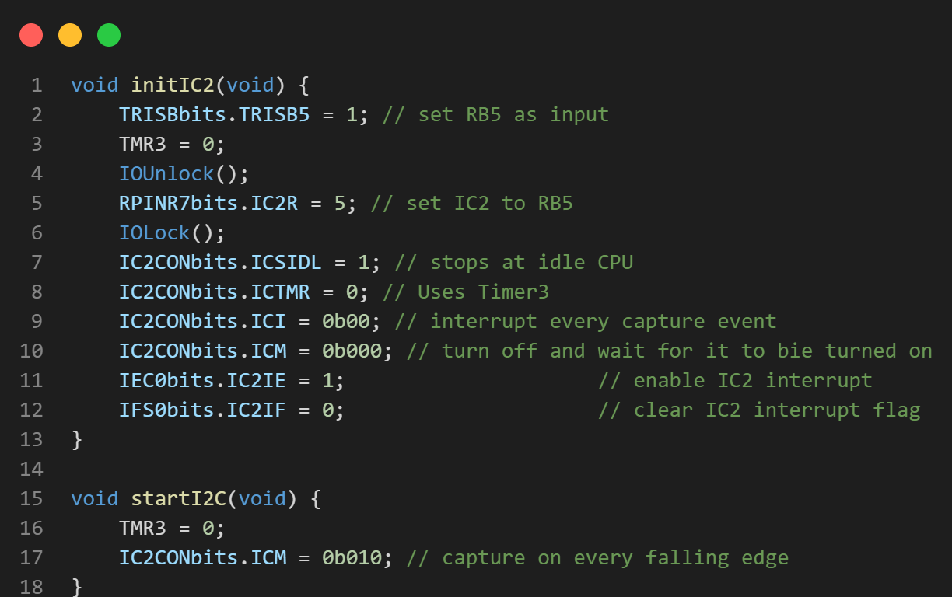
Input capture

Slide 21
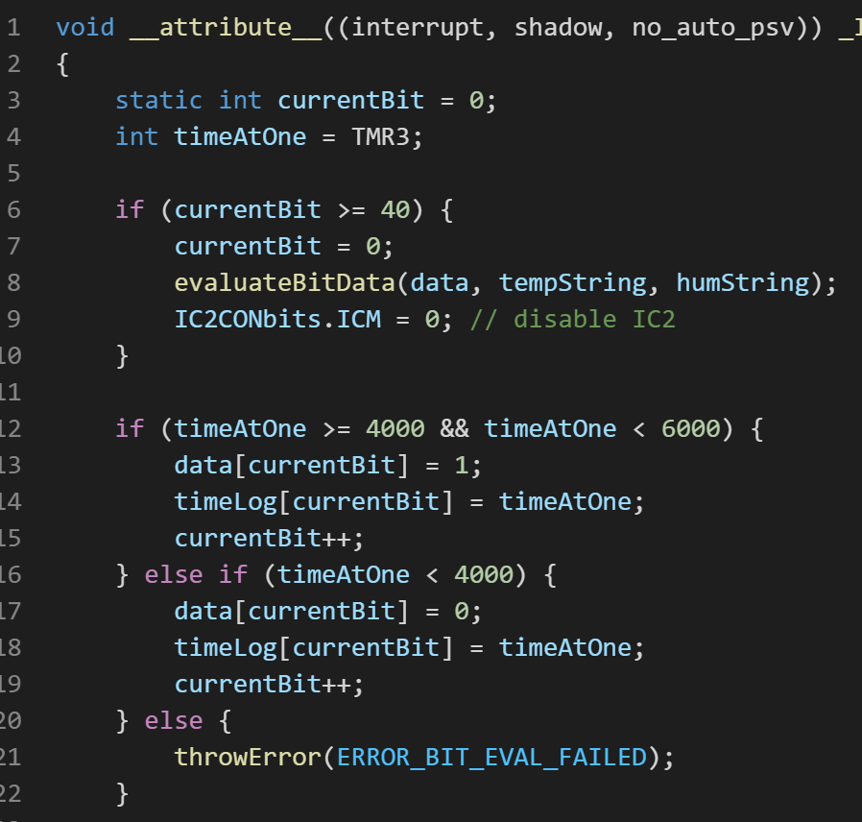
Input capture

Slide 22
Vorführung
Notes:
Felix / Julian

Slide 23
Quellen
Abbildung1:
→ https://www.mz-mittelbaden.de/explore-and-learn/
Abbildung 2:
→ https://raspberrypi.stackexchange.com/questions/98269/is-there-a-way-to- connect-a-dht22-humidity-sensor-to-a-usb-port
Abbildung 3:
→ https://indibit.de/raspberry-pi-oled-display-128x64-mit-python-ansteuern-i2c/
Github-Link: https://github.com/bayerju/mikro_loabor
Alles Code Beispiele sind aus unserem eigenem Projket. Diese sind mit „TODO: Screen shot“ im Code gekennzeichnet

Slide 24
Thank you for your attention!

